Slide 1
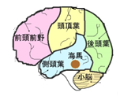
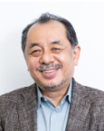
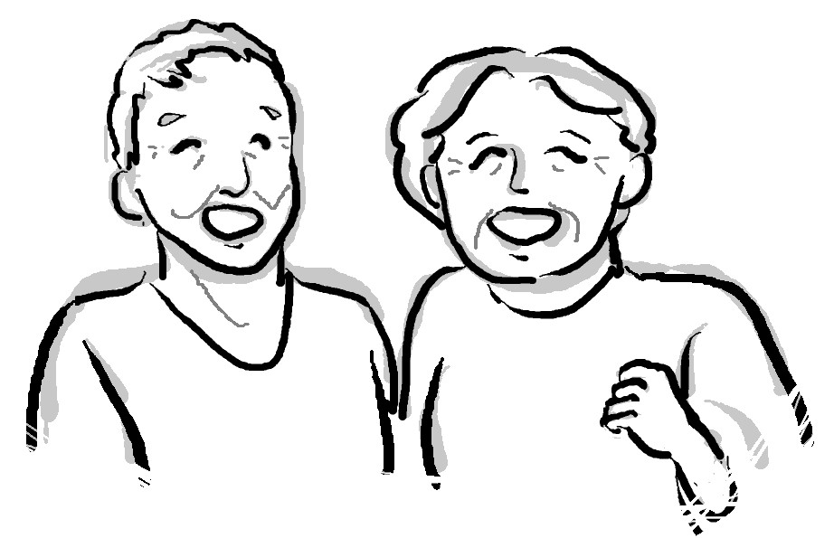
〇〇〇〇〇〇は
「脳機能訓練 重視のデイサービスです」
ケアマネ向け ご見学者向け
NHKでも紹介！
自治体でも高い評価を得ている
「らくしゅう式 脳機能訓練」を導入しています
出来なかったひとも「すごい！」と拍手される
自信を失わず、楽しくできる 脳機能訓練
その理由は・・・
諏訪東京理科大学の篠原教授の研究で、レク型の脳機能訓練では できなかったときのほうが、脳が活性化していることが、明らかになったのです。
だから、「らくしゅう式」では できたひとも、
できなかったひとも、脳を活性化できて「すごい！」と拍手されるのです。
高齢になると、昔のようにうまく出来ずに、自信を失う場面が増えます。
当施設では、認知症の方もそうでない方も、自信をもって行動できる場面を大事にしています
「出来なくてもすごい！」と言える「らくしゅう式」はそういう意味でも
とても大事な時間だと考えています。
※らくしゅう式脳機能訓練の実践資格を持つ実践士がサポートしています
ご見学、大歓迎！ 事前にＦＡＸでご連絡をお願いします
ご見学者：お名前 /事業所 TEL
ご希望日： 月 日 時
※毎日、らくしゅう式 脳機能訓練を行なっています
通信欄
施設名

